Slide 1
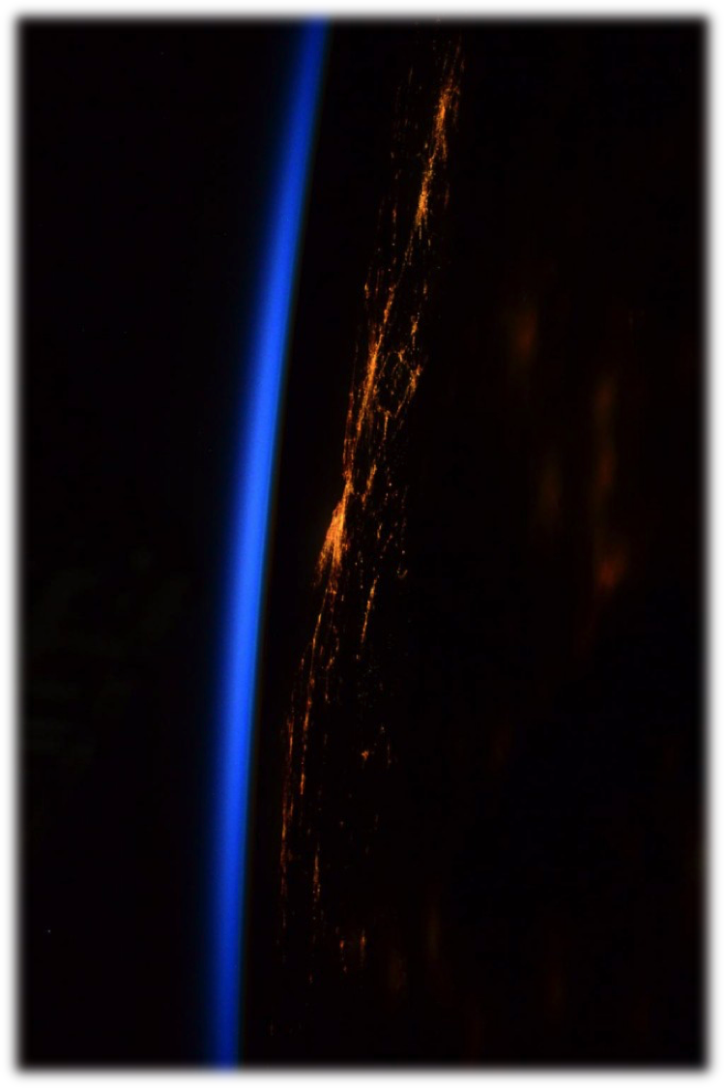
  Considerazioni sull’utilizzo del DAE
  in ambiente extraospedaliero
Dott.ssa Maria Letizia Stochino
Cardiologa Elettrofisiologa e Emodinamista
ATS Sardegna-Nuoro
Notes:
1

Slide 2

Morte improvvisa
Morte naturale, preceduta da improvvisa perdita della conoscenza, che si verifica entro 1 ora dall’inizio dei sintomi, in soggetti con o senza cardiopatia nota preesistente, ma in cui l’epoca e la modalità di morte sono imprevedibili.
  Myerburg RJ, Castellanos A 1980; Task-force on SD of ESC.
  Eur Heart J 2001; 22: 1374-1450
Notes:
2

Slide 3
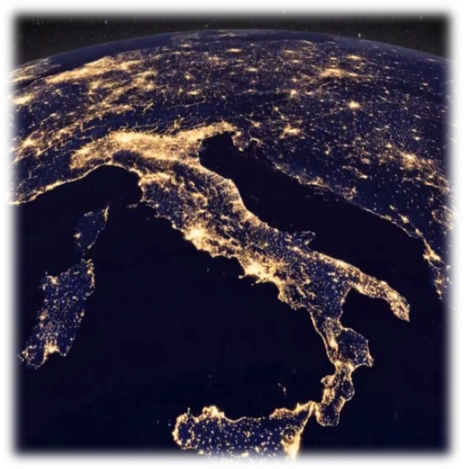
Epidemiologia della morte improvvisa in Italia
  Incidenza 1 x 1000 abitanti
  Numero casi x anno 57.000
  Numero casi per giorno 156
  1 caso ogni 9 minuti
  10 % di tutte le cause di morte
  40 % di tutti i decessi per causa cardiaca
Notes:
3

Slide 4
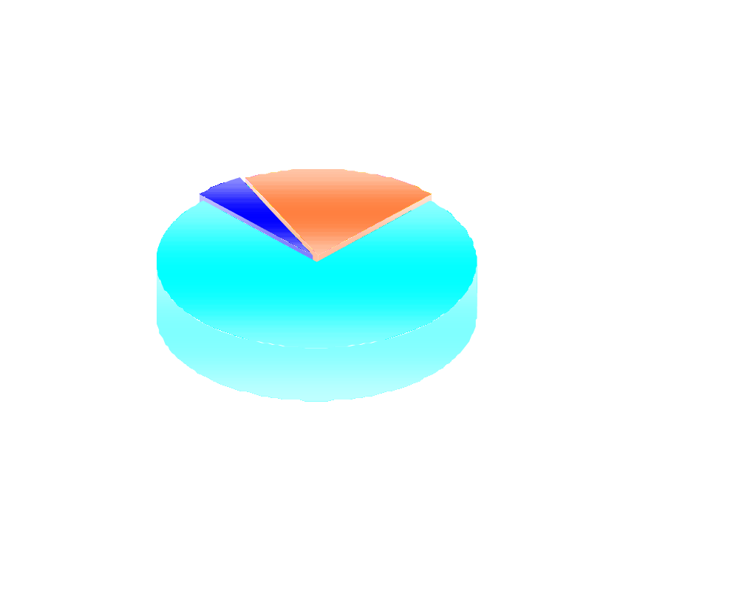

Eventi aritmici fatali
Dissociazione Elettromeccanica
5%
Bradiaritmia
15-20%
Tachiaritmia Ventricolare (TV/FV)
75-80%
Notes:
4
L’evento finale responsabile della MI cardiaca è nel 90% dei casi un’aritmia.
Il ritmo registrato nei pz risuscitati da arresto cardiaco extraospedaliero o nei pz deceduti improvvisamente durante registrazioni Holter è una TVS/FV nel 75-80%, una bradiaritmia nel 15-20% e una dissociazione elettromeccanica nel 5% dei casi

Slide 5
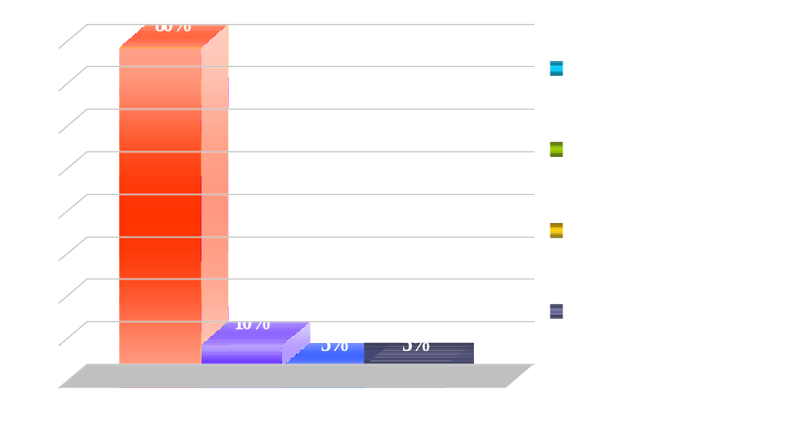
Eziologia della morte improvvisa
Notes:
5
Prego il pubblico non sanitario di perdonarmi per l’aspetto forse eccessivamente tecnico di questi dati; in realtà ciò che voglio sottolineare è l’assoluta preminenza della malattia coronarica e quindi dell’infarto e delle sue conseguenze croniche tra le cause. L’altro aspetto importante è che comunque in un 5% dei casi non si individua una cardiopatia tra quelle conosciute

Slide 6
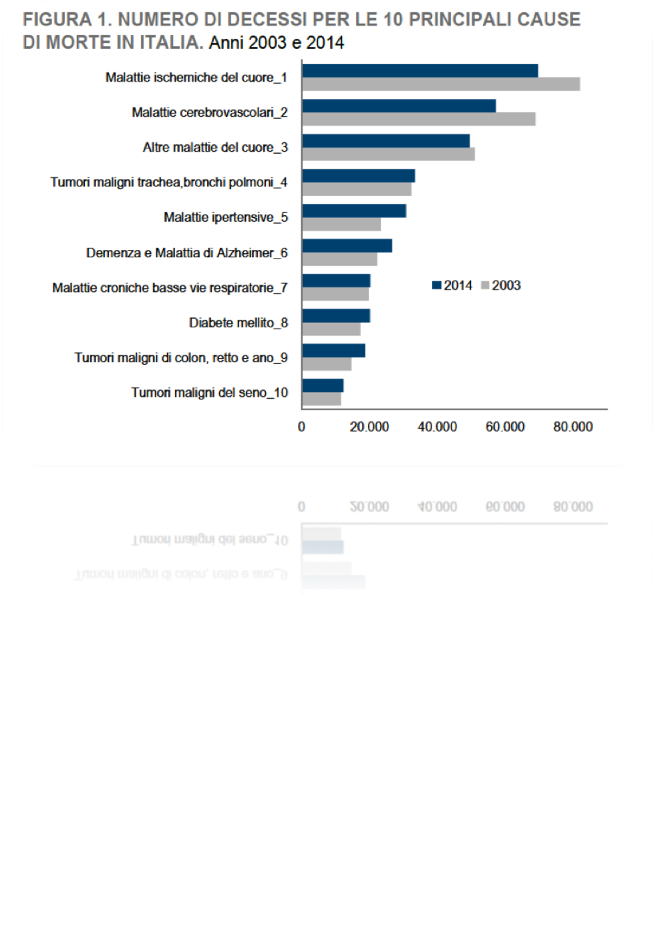
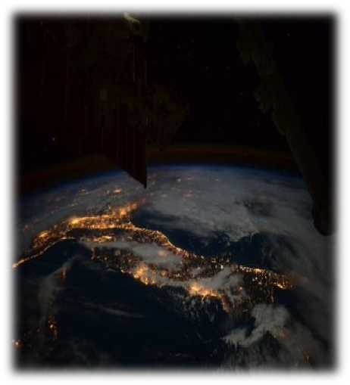
Fonte ISTAT evoluzione della mortalità per causa
le prime 25 cause di morte 2003-2014
Notes:
6
Raccolta dati pubblicata su Giornale Italiano di medicina sportiva. Dati giornalistici o conoscenza diretta

Slide 7
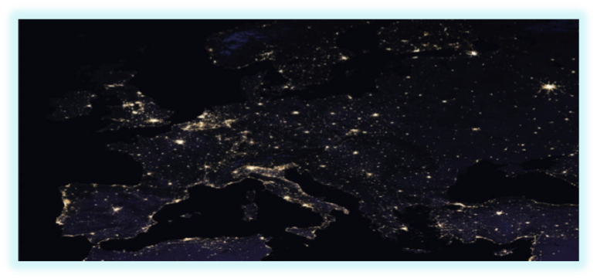
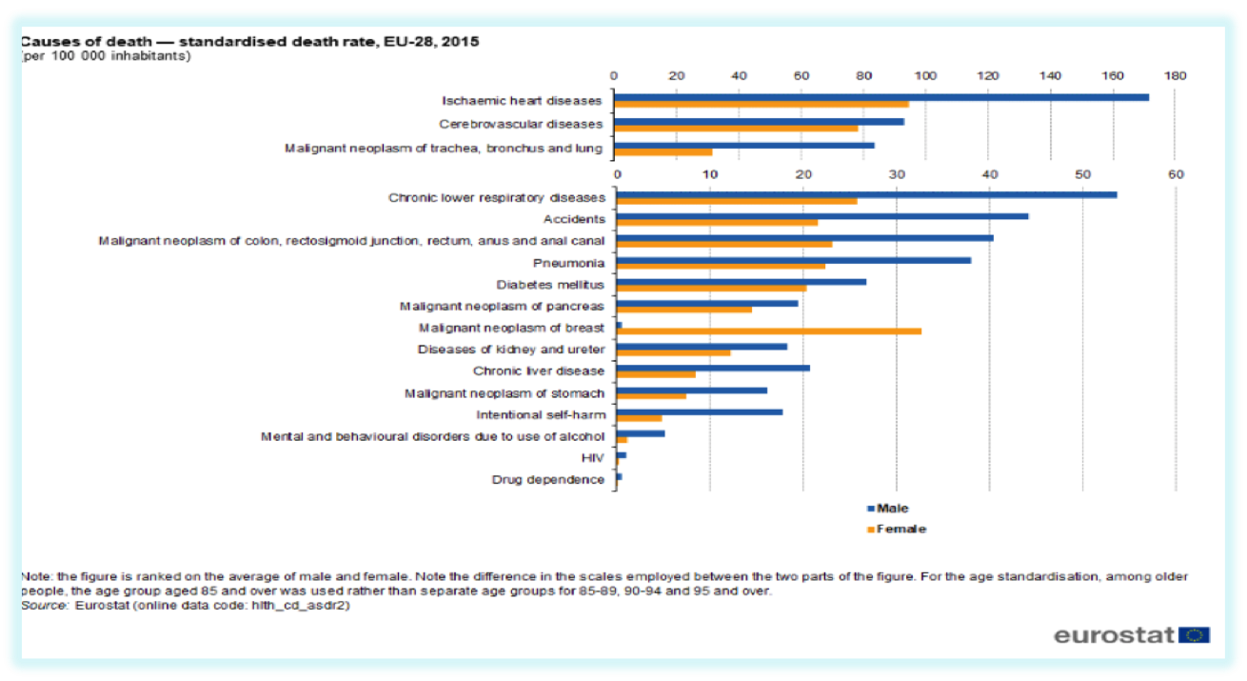
Fonte EUROSTAT evoluzione della mortalità per causa
2015
Notes:
Dato europeo
7

Slide 8
Eziologia della morte improvvisa
Notes:
8
Se la malattia coronarica è assolutamente preminente come causa di morte e di morte improvvisa l’altro aspetto importante è che comunque in un 5% dei casi non si individua una cardiopatia tra quelle conosciute.
Sono le cosiddette morti improvvise a cuore sano.

Slide 9
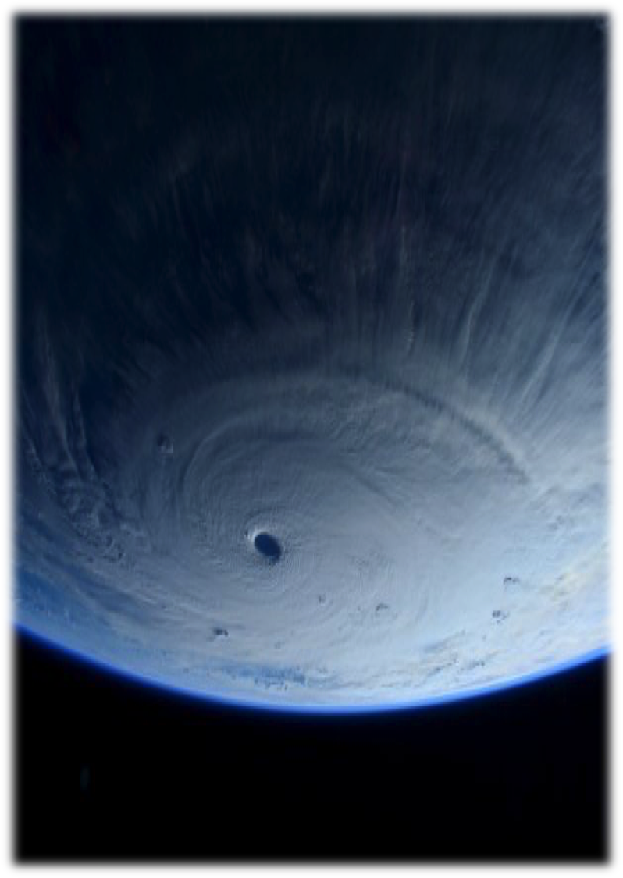
Altre possibili cause
SIDS Morte improvvisa nel lattante
(morte in culla)
Malformazioni vascolari cerebrali (aneurismi)
Rottura dell’aorta (s. di Marfan)
Embolia polmonare
Miocardite
Miocardiopatia ipertrofica primitiva
Malattia aritmogena del VD
Sindrome di Wolff-Parkinson-White
Anomalie anatomiche delle a. coronarie
Difetti congeniti valvolari
Malattie dei canali ionici cardiaci
Notes:
9
Questo perché accanto alla malattia coronarica, alla quale abbiamo dichiarato guerra spietata ormai da decenni, e infatti in questi pazienti raccogliamo ottimi frutti in termni di miglioramento della sopravvivenza e soprattutto delle condizioni di sopravvivenza, esistono una serie di altre condizioni morbose nelle quali la nostra capacità di diagnosi precoce e di prevenzione degli eventi è molto meno sviluppata allo stato dell’arte.
Peraltro sono spesso condizioni congenite che rimangono misconosciute fino alla manifestazione fatale, che quindi rappresenta spesso il primo evento di malattia in soggetti considerati sani, o meglio senza alcun motivo per essere considerati malati. Una bella sfida quindi.

Slide 10

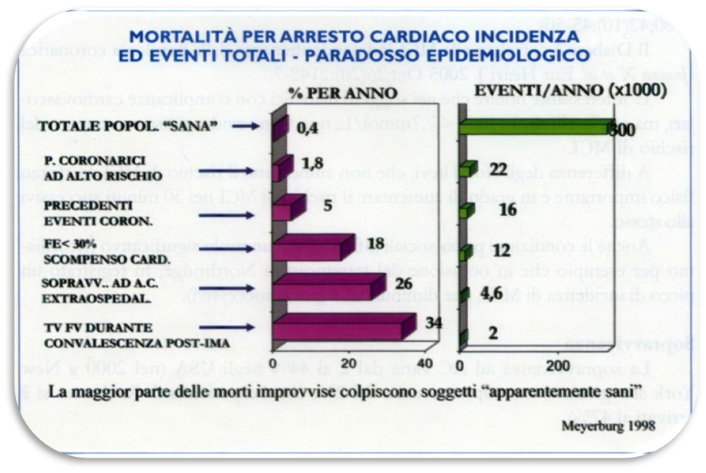
Paradosso Epidemiologico
La MI colpisce non solo i cardiopatici ma anche i soggetti giovani , in buone condizioni generali e apparentemente sani che spesso praticano anche sport, magari anche agonistico.
In altre parole i soggetti ritenuti i più “sani” in assoluto.
Notes:
10
Se andiamo a guardare i dati nel particolare scopriamo che proprio in questi soggetti e quindi nella cosiddetta popolazione sana, si realizza il numero assoluto più elevato di eventi di morte improvvisa. La percentuale è ovviamente bassa rispetto ai soggetti con cardiopatia, ma il numero assoluto è molto maggiore. Certo ciò è scontato trattandosi di una coorte più ampia di persone, ma significa però che per ottenere il migliore risultato dobbiamo puntare la nostra attenzione ed i nostri mezzi proprio verso questi soggetti.

Slide 11

… l’attività fisica è raccomandata come fattore di prevenzione cardiovascolare
… l’attività fisica può rendere attive condizioni patologiche ignote o misconosciute
Notes:
A questo punto abbiamo un evidente paradosso…
Se da una parte l’attività fisica è raccomandata come fattore di prevenzione cardiovascoalare dall’altra esiste una maggiore probabilità che la stessa attività fisica renda attive delle condizioni patologiche fino a quel momento ignote o misconosciute
11

Slide 12


Diffondere la cultura del soccorso e della rianimazione cardio-polmonare
  Considerare che il maggior numero assoluto di eventi fatali si verifica nella popolazione “cosidetta “ sana
Notes:
Questo è il primo punto sul quale vorrei richiamare l’attenzione.
12

Slide 13
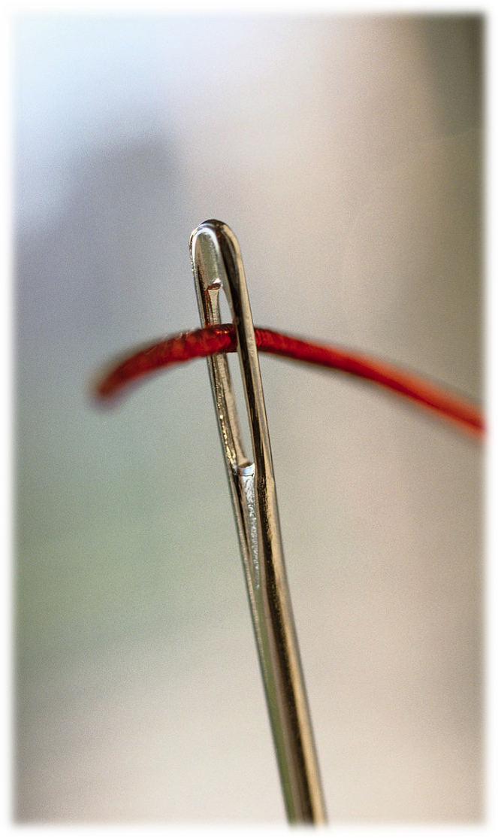
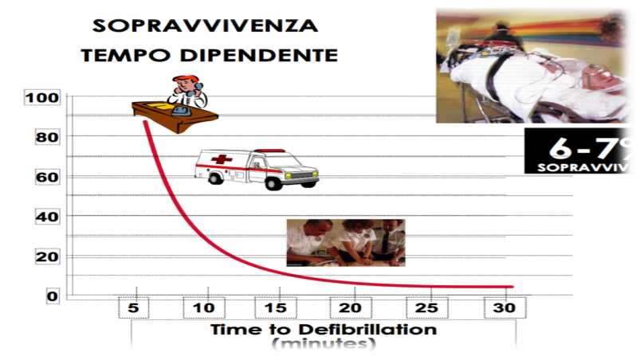
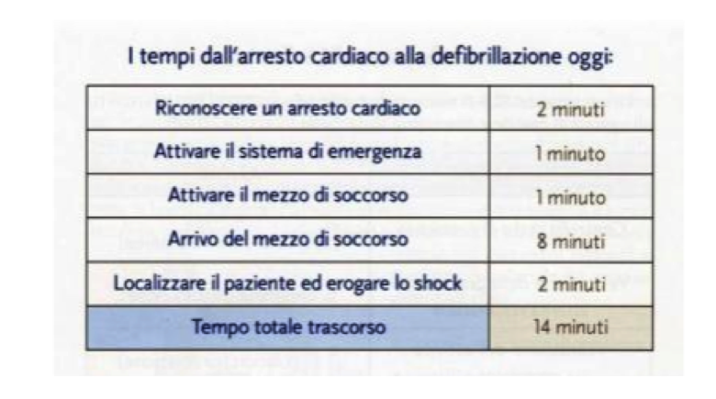
Il Fattore Tempo
Notes:
Altri due fattori determinanti per la sopravvivenza sono il tempo dell’intervento e il luogo in cui si verifica l’arresto. I dati della letteratura ricavati dai pazienti portatori di defibrillatore impiantabile, dispositivo che registra in continuo per 24 ore al giorno il ritmo cardiaco del paziente, ci dicono che esiste un picco degli eventi aritmici nelle prime ore del mattino e appena dopo il risveglio.

Slide 14
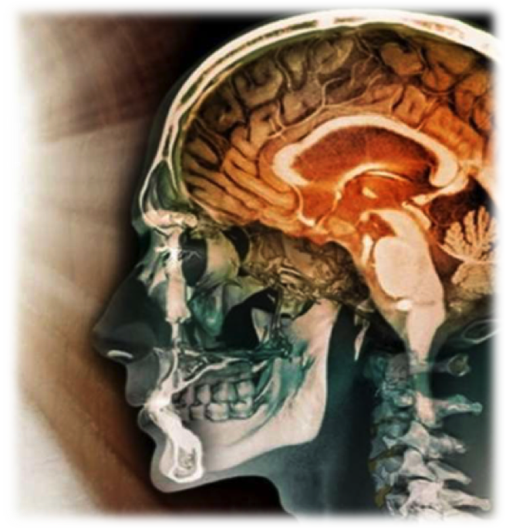
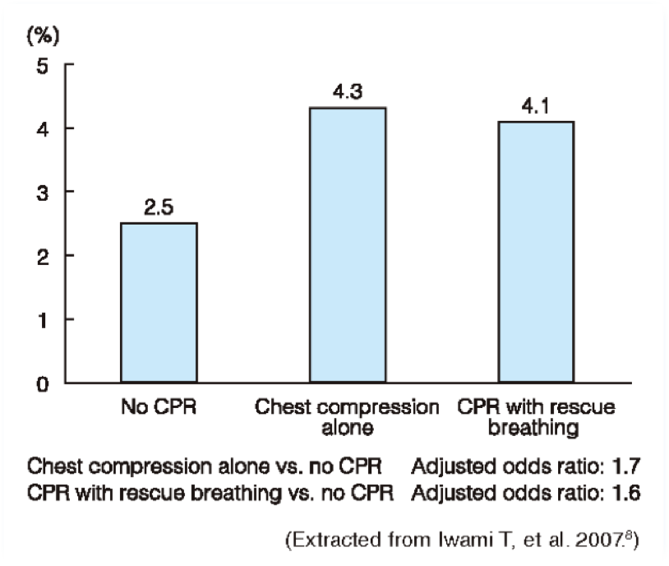
Il Fattore Tempo: danno cerebrale
  Sopravvivenza a 1 anno senza danno cerebrale in pazienti soccorsi per arresto cardiaco in relazione alle manovre rianimatorie effettuate. In aggiunta alla defibrillazione. Giappone 2007
Notes:
14
La possibilità di ricevere il massaggio cardiaco ed il supporto ventilatorio oltre alla defibrillazione migliora la possibilità di evitare il danno neurologico permanente.

Slide 15
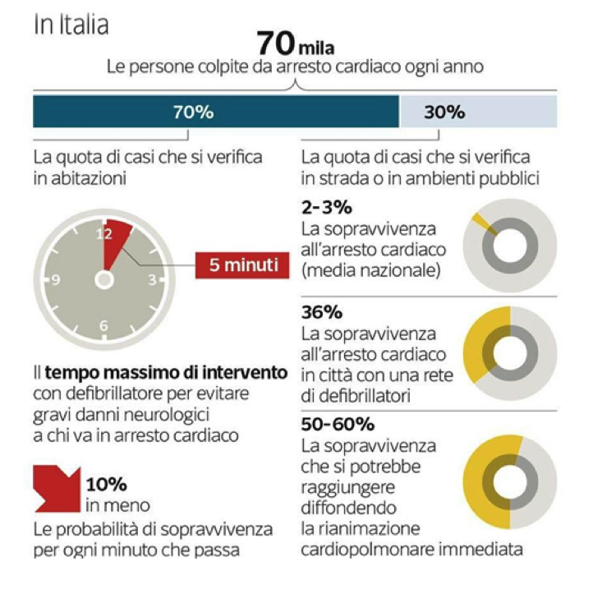

Il Fattore Tempo: sopravvivenza
Notes:
15
Non a caso rileviamo che il 70% degli eventi si verifica nelle abitazioni, il 30 %v in strade e luoghi pubblici.
Ovviamente la necessità di intervento a domicilio del paziente condiziona tempi più lunghi.

Slide 16
Diffondere la cultura del soccorso e della rianimazione cardio-polmonare
  Considerare che il maggior numero assoluto di eventi fatali si verifica nella popolazione “cosidetta “ sana
  Considerare che il risultato delle manovre di rianimazione cardio-polmonare in termini di sopravvivenza e di danno cerebrale è strettamente correlato alla tempistica di intervento e al tipi di manovre effettuate, ovvero alla formazione dei soccorritori
Notes:
16

Slide 17

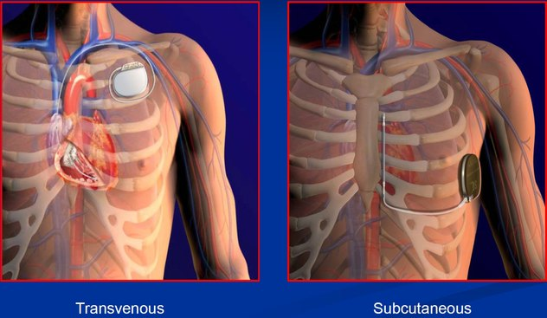
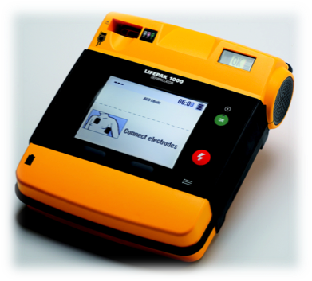
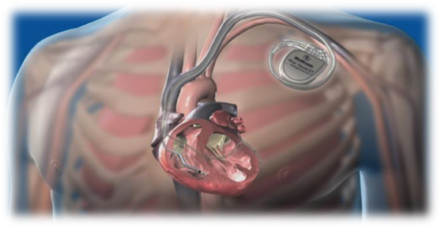
Perché possiamo essere “confidenti”
nell’uso del DAE
completamente automatico
Tecnologia derivata da quella dei defibrillatori impiantabili
Algoritmi che controllano l’intervento del DAE validati da decenni di studi clinici sui portatori di defibrillatori impiantabili
Notes:
17
Vorrei ora brevemente introdurre il discorso dell’uso del DAE completamente automatico. Un dispositivo che non richiede la conferma del soccorritore per procedere ad erogare lo shock elettrico.
Perché questi dispositivi sono considerati efficaci e sicuri?

Slide 18
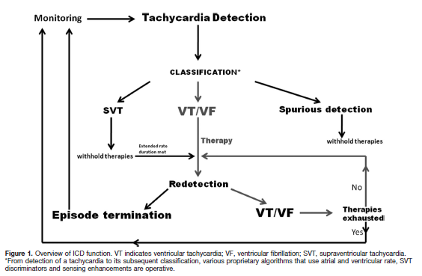
Come avviene il riconoscimento delle aritmie minacciose?
SENSING
Memorizzazione in real-time dei segnali di attività elettrica cardiaca opportunamente processati per ridurre rumore ed escludere segnali di non interesse
DETECTION
Caratterizzazione dei segnali sentiti per verificare la necessità effettiva della terapia
REDETECTION
Conferma del riconoscimento prima di effettuare la terapia
Koneru JN et al Circ Arrhytm Electrophysiol 2011;4:778

Slide 19

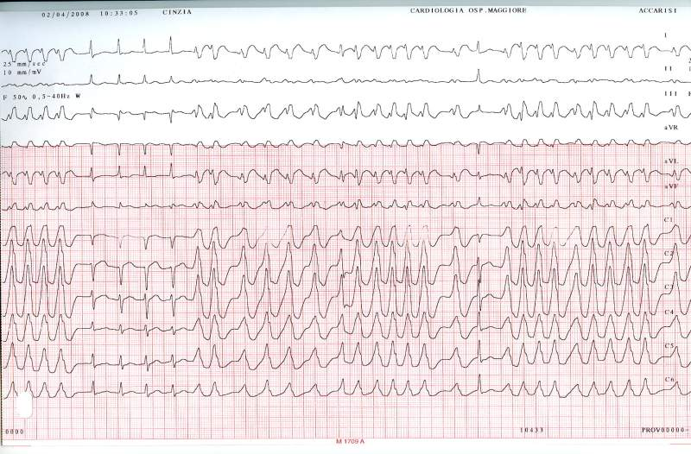
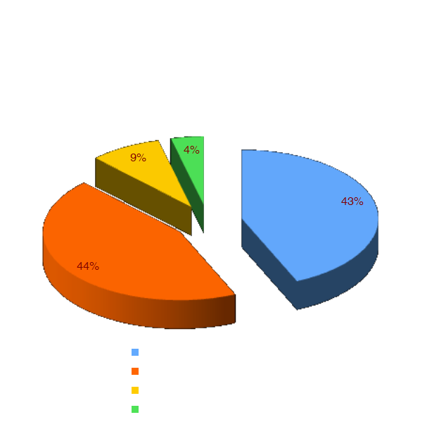
Perché possiamo essere “confidenti”
nell’uso del DAE automatico
Notes:
19
Quindi di fronte ad una situazione estremamente grave come quella dell’elettrocardiogramma in alto, che potremmo tranquillamente paragonare al trovarsi nell’occhio del ciclone, il DAE, mutuando la tecnologia dei defibrillatori impiantabili, esegue automaticamente e autonomamente il riconoscimento dell’evento potenzialmente mortale e l’intervento salvavita.
Mutuando i dati dai defibrillatori impiantabili possiamo ipotizzare una frequenza di interventi inappropriati inferiore al 10%, che è un numero accettabile in una situazione di emergenza. Sottilineo inoltre che l’evoluzione tecnologica sta abbassando rapidamente queste percentuali e che attualmente per la maggior parte dispositivi l’appropriatezza di intervento è superiore al 95%.

Slide 20
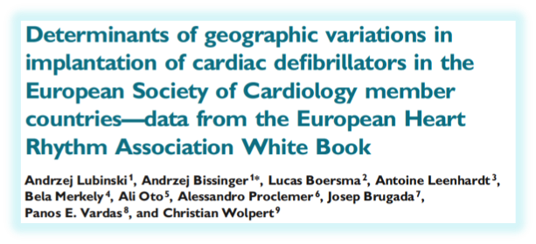

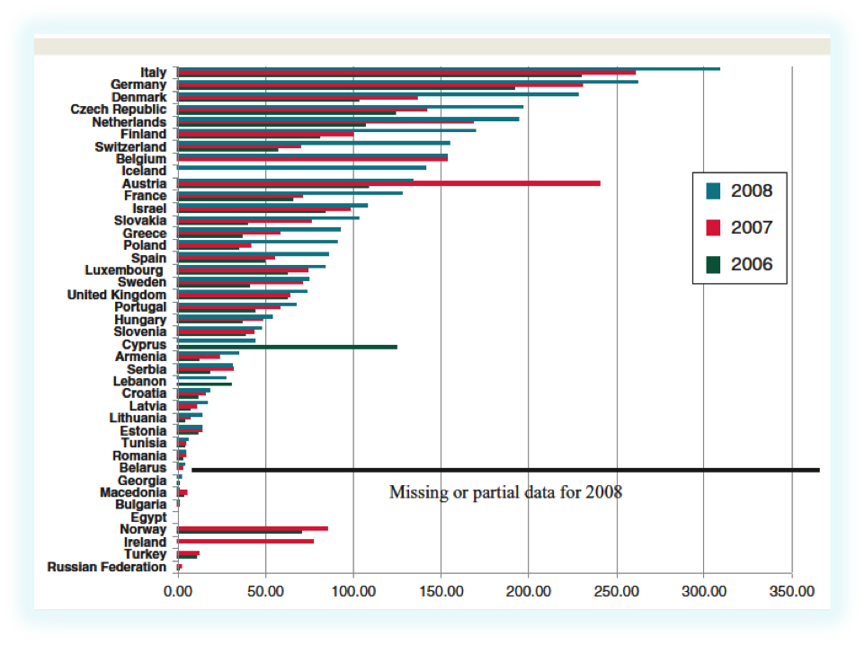
Notes:
E vorrei sottolineare con orgoglio che l’Italia ha contribuito in maniera preponderante alla raccolta di questi dati, essendo stata per lungo tempi la nazione europea con la maggiore esperienza nell’utilizzo dei defibrillatori automatici impiantabili.
Un dato non casuale ma strettamente legato al grande impegno che la comunità cardiologica di questo paese ha da sempre profuso nello studio e nel trattamento dell’infarto e delle aritmie cardiache.
20

Slide 21
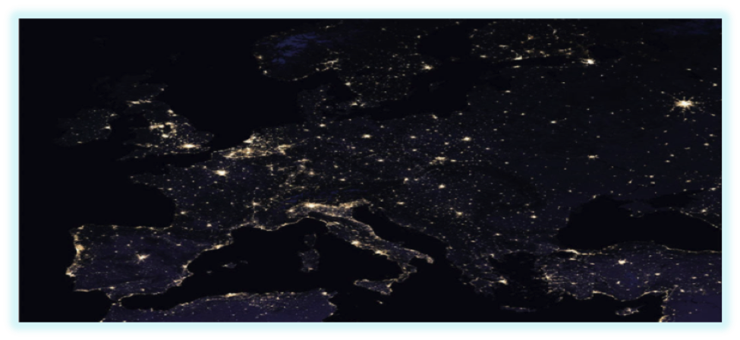
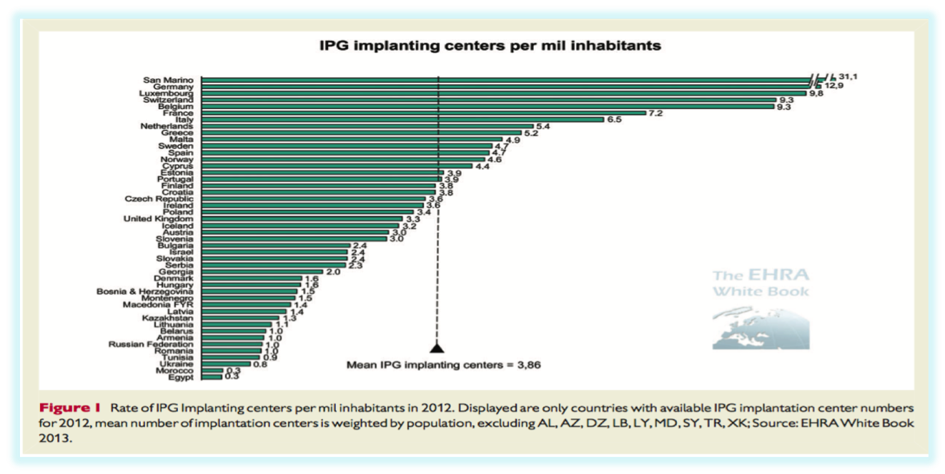
Impianti defibrillatoridati 2013
Notes:
Questi sono dati più vicini nel tempo, del 2013, dove possiamo notare che altre nazioni europee come Germania, Francia e Belgio hanno incrementato l’utilizzo di questi dispositivi, ma la nostra nazione rimane comunque un riferimento nel panorama europeo.
21

Slide 22
Diffondere la cultura del soccorso e della rianimazione cardio-polmonare
  Considerare che il maggior numero assoluto di eventi fatali si verifica nella popolazione “cosidetta “ sana
  Considerare che il risultato delle manovre di rianimazione cardio-polmonare in termini di sopravvivenza e di danno cerebrale è strettamente correlato alla tempistica di intervento
  Considerare la possibilità di permettere l’utilizzo del DAE automatico anche a soccorritori non formati alle manovre di rianimazione cardio-polmonare, pur nella consapevolezza che il migliore risultato in termini di sopravvivenza si ottiene ASSOCIANDO la defibrillazione alle manovre rianimatorie.
Notes:
22

Slide 23
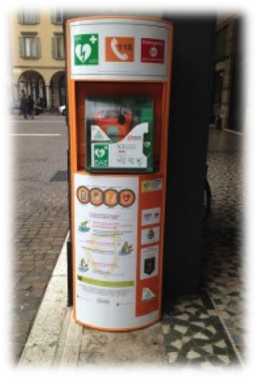

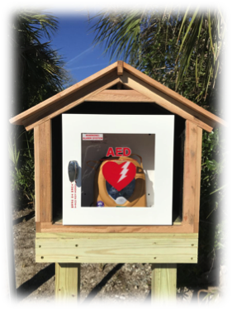
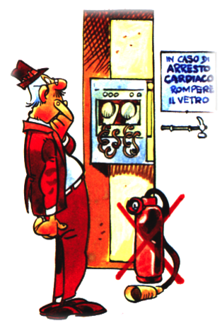
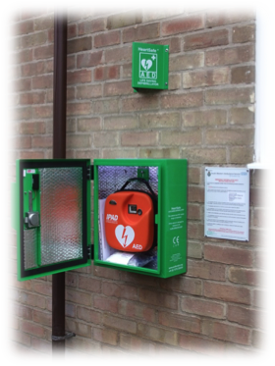
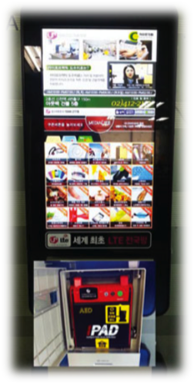
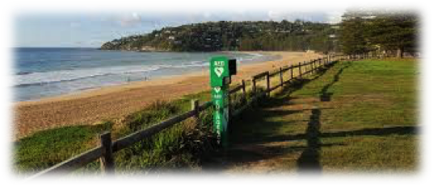
Il tempo è Vita
Notes:
23

Slide 24
Diffondere la cultura del soccorso e della rianimazione cardio-polmonare
  Considerare che il maggior numero assoluto di eventi fatali si verifica nella popolazione “cosidetta “ sana
  Considerare che il risultato delle manovre di rianimazione cardio-polmonare in termini di sopravvivenza e di danno cerebrale è strettamente correlato alla tempistica di intervento
  Considerare la possibilità di permettere l’utilizzo del DAE automatico anche a soccorritori non formati alle manovre di rianimazione cardio-polmonare, pur nella consapevolezza che il migliore risultato in termini di sopravvivenza si ottiene ASSOCIANDO la defibrillazione alle manovre rianimatorie.
Considerare la possibilità di inserire i corsi di ESECUTORE BLSD nel programma di studio curriculare della scuola dell’obbligo e della scuola secondaria superiore.
Considerare l’obbligo di conseguire il diploma di ESECUTORE BLSD per gli iscritti alle facoltà di Medicina e Chirurgia e Scienze Infermieristiche.
Considerare l’obbligo del diploma di ISTRUTTORE BLSD e ACLS per le scuole di specializzazione in Cardiologia, Medicina d’Urgenza, Rianimazione, Pediatria
Notes:
24

Slide 25
Diffondere la cultura del soccorso e della rianimazione cardio-polmonare
  Considerare che il maggior numero assoluto di eventi fatali si verifica nella popolazione “cosidetta “ sana
  Considerare che il risultato delle manovre di rianimazione cardio-polmonare in termini di sopravvivenza e di danno cerebrale è strettamente correlato alla tempistica di intervento
  Considerare la possibilità di permettere l’utilizzo del DAE automatico anche a soccorritori non formati alle manovre di rianimazione cardio-polmonare, pur nella consapevolezza che il migliore risultato in termini di sopravvivenza si ottiene ASSOCIANDO la defibrillazione alle manovre rianimatorie.
  Considerare la possibilità di inserire i corsi di ESECUTORE BLSD nel programma di studio curriculare della scuola dell’obbligo e della scuola secondaria superiore
  Considerare l’obbligo del diploma di ISTRUTTORE BLSD e ACLS per le scuole di specializzazione in Cardiologia, Medicina d’Urgenza, Rianimazione, Pediatria
  Affidare l’esecuzione dei corsi BLSD e ALS per i pubblici dipendenti (sanitari e non) agli istruttori dipendenti del SSN come parte dell’attività istituzionale
  AL FINE DI AUMENTARE LA PLATEA DI POTENZIALI SOCCORRITORI ABILITATI
Notes:
25

Slide 26
Diffondere la cultura del soccorso e della rianimazione cardio-polmonare
Aumentare la platea dei potenziali soccorritori abilitati non solo alla defibrillazione ma all'esecuzione dell'insieme delle manovre rianimatorie.
Al fine di ottenere i migliori risultati in termini di sopravvivenza del paziente ma sopratutto in termini di prognosi libera da danni neurologici ed in definitiva di qualità di vita
Notes:
26

Slide 27

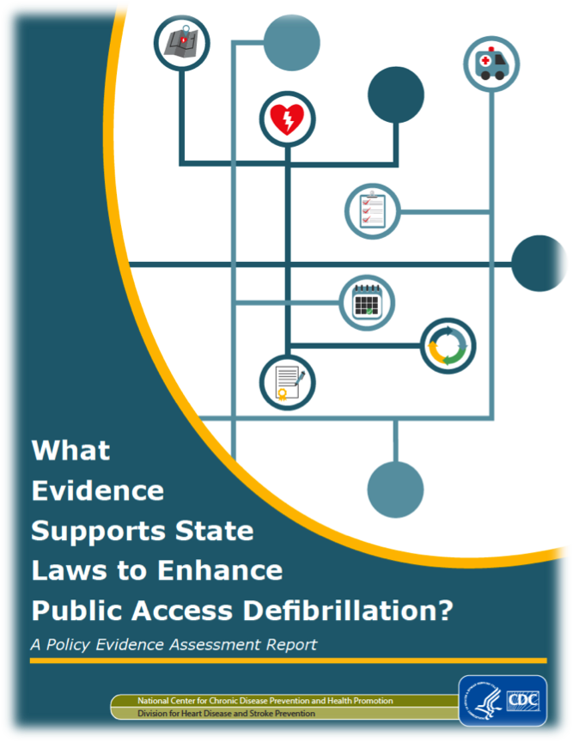
Quali scelte legislative sono supportate da evidenze scientifiche o esperienze sul campo che possano indirizzare la legislazione degli stati nello sviluppo dell’accesso pubblico alla defibrillazione ?
Un report del Centro Nazionale per la Prevenzione delle malattie croniche e la Promozione della Salute, organo del Dipartimento della Salute USA
Accesso pubblico alla defibrillazione
Notes:
Cito infine Un report del Centro di controllo e prevenzione delle malattie, organo del Dipartimento della Salute USA sulle strategie supportati da evidenze scientifiche o esperienze sul campo,. Si tratta di un lavoro volto ad individuare i comportamenti efficaci in termini di evidenze scientifie e risultati sul campo.
27

Slide 28
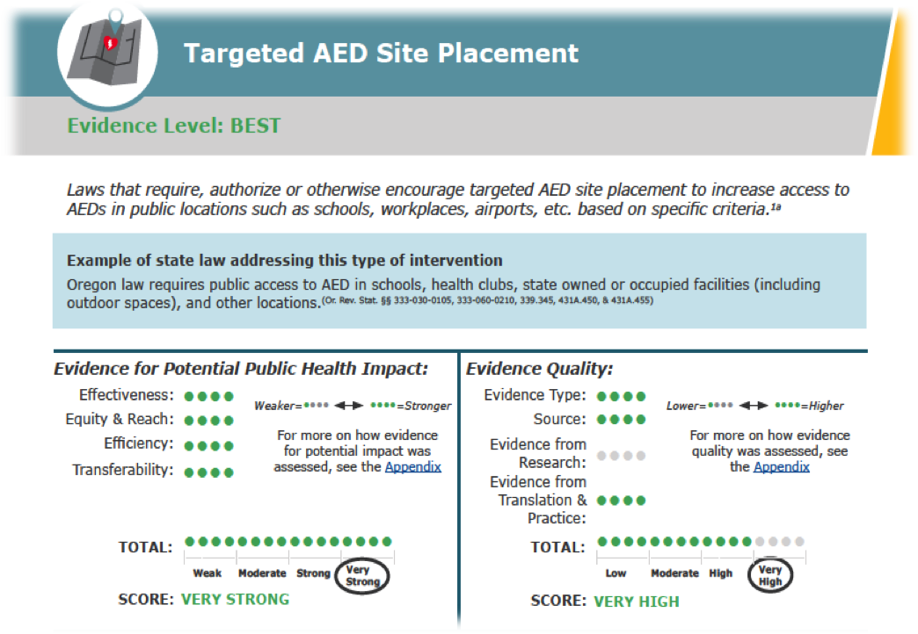
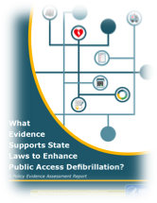
Accesso pubblico alla defibrillazione
Posizionamento dei DAE in siti specifici: scuole, palestre etc
  EVIDENZA DI COSTO-BENEFICIO MOLTO ALTA
Notes:
28

Slide 29
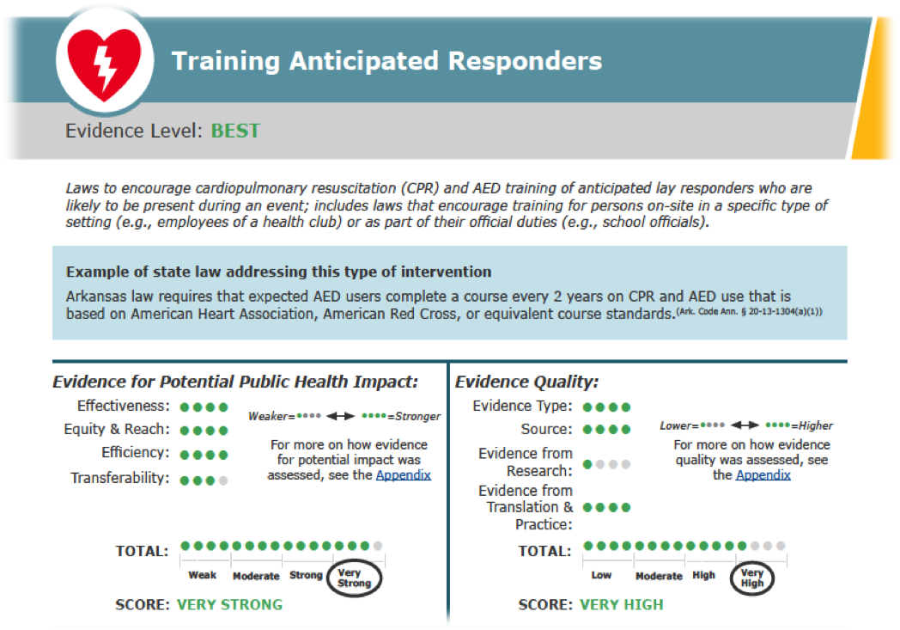
Accesso pubblico alla defibrillazione
Formazione anticipata dei possibili soccorritori
  EVIDENZA DI COSTO-BENEFICIO MOLTO ALTA
Notes:
29

Slide 30
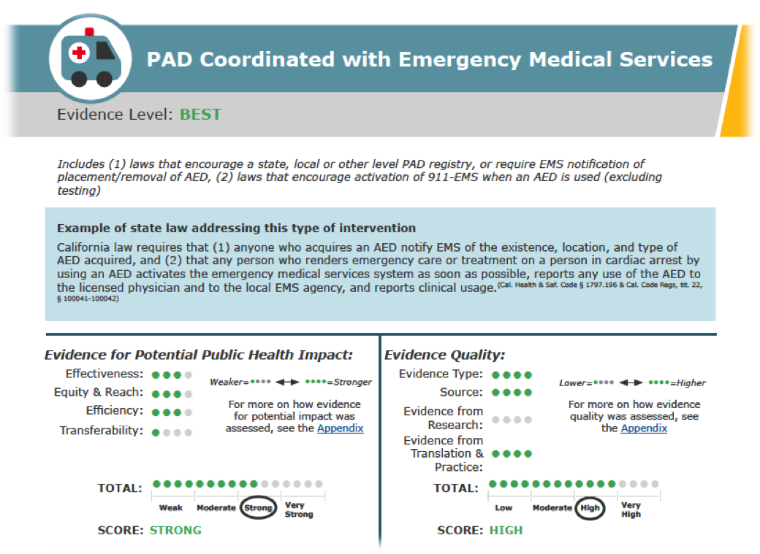
Accesso pubblico alla defibrillazione
Coordinazione tra soccorritori laici e sistema di intervento 911
  EVIDENZA DI COSTO-BENEFICIO MOLTO ALTA
Notes:
30

Slide 31
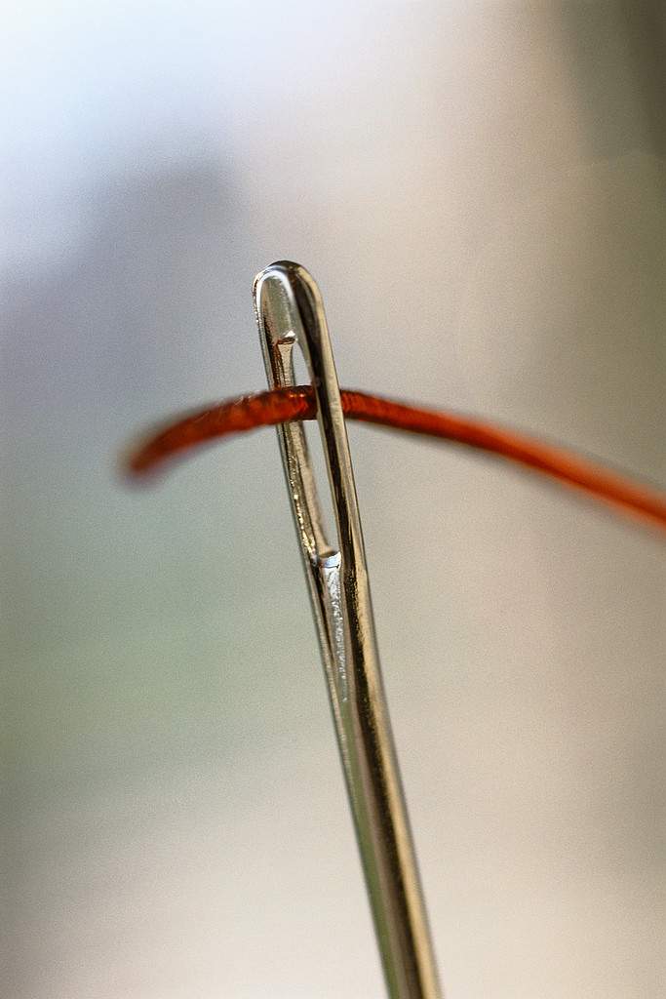

È più facile per un cammello passare per la cruna di un ago se questa è lievemente oliata.
Kehlog Albran

